Slide 1

Marmara Üniversitesi
Teknoloji Fakültesi
Mekatronik Mühendisliği

Slide 2

Bitirme Projesi Konu
İç Mekân Navigasyon ve Konum Kestirimi – Mobile Robot
Ekip
170221924, İbrahim Helli

Slide 3
Giriş
Projenin amacı:
Basit komponentlerden sensör füzyon ve konum kestirimi
yapmak
Çözüm bekleyen sorun
Jiroskop kayma hatası(drift) ve tekerlek kayma hatası (slippage)
Kısaca sistemin genel mantığı

Slide 4

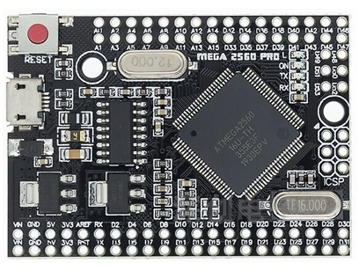
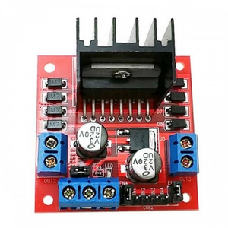
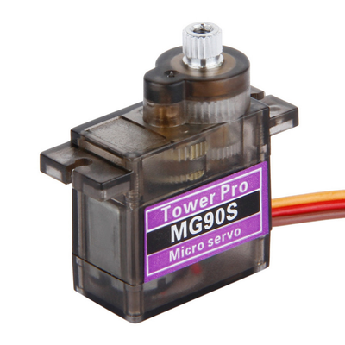

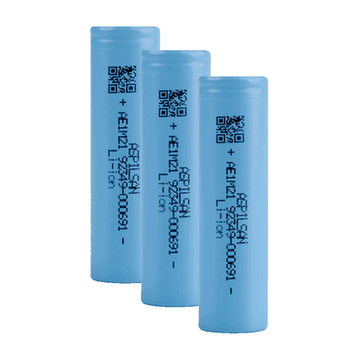
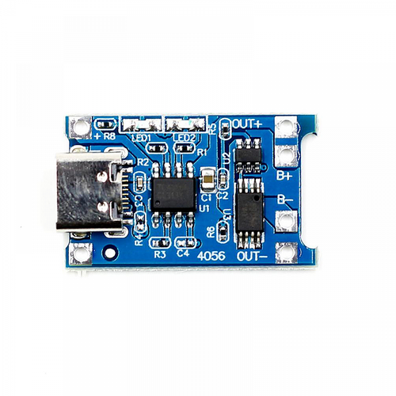
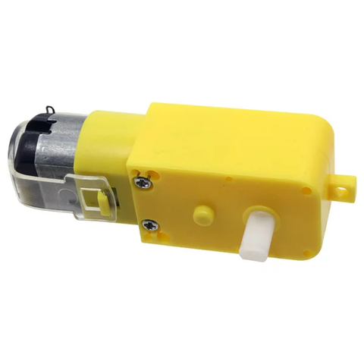
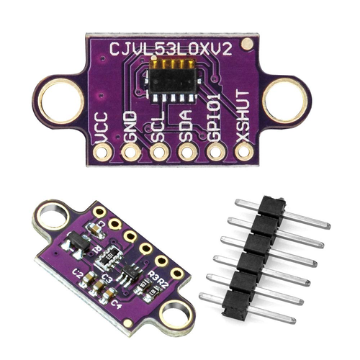
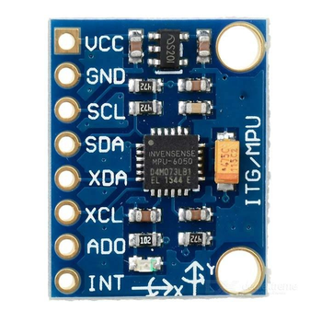
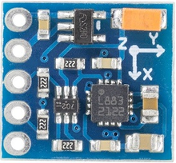
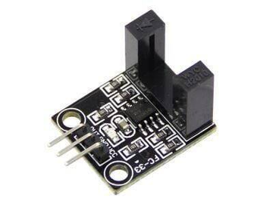
Genel Sistem Mimarisi
Veri İşleme ne kontrol katmanı
Hareket katmanı
Güç katmanı
18650 li-ion
aspilsan pili
18650 li-ion
şarj aleti
L298N Motor
Sürücü
MG90S Servo
Arduino Mega Pro
Sensör katmanı
6V 250 RPM DC Motor
LiDAR
İvmeölçer & Jiroskop
Manyetometre
Enkoder

Slide 5
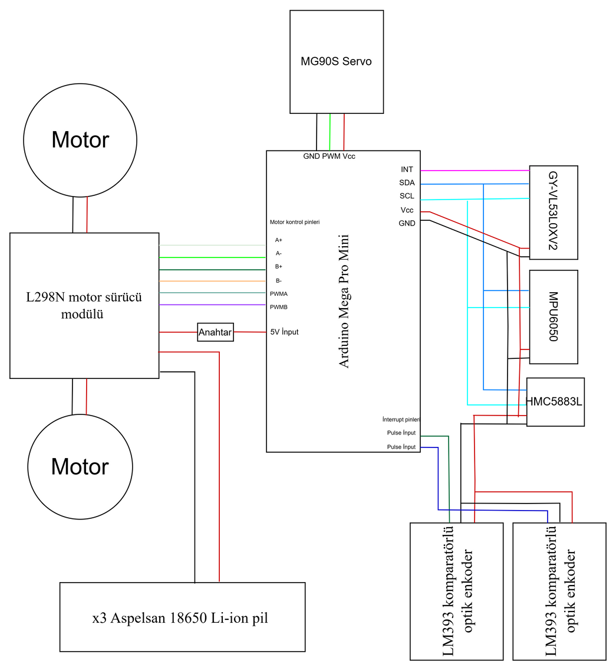
Sistem Mimarisi Bağlantı Şeması
Sistem Bağlantı Şeması

Slide 6
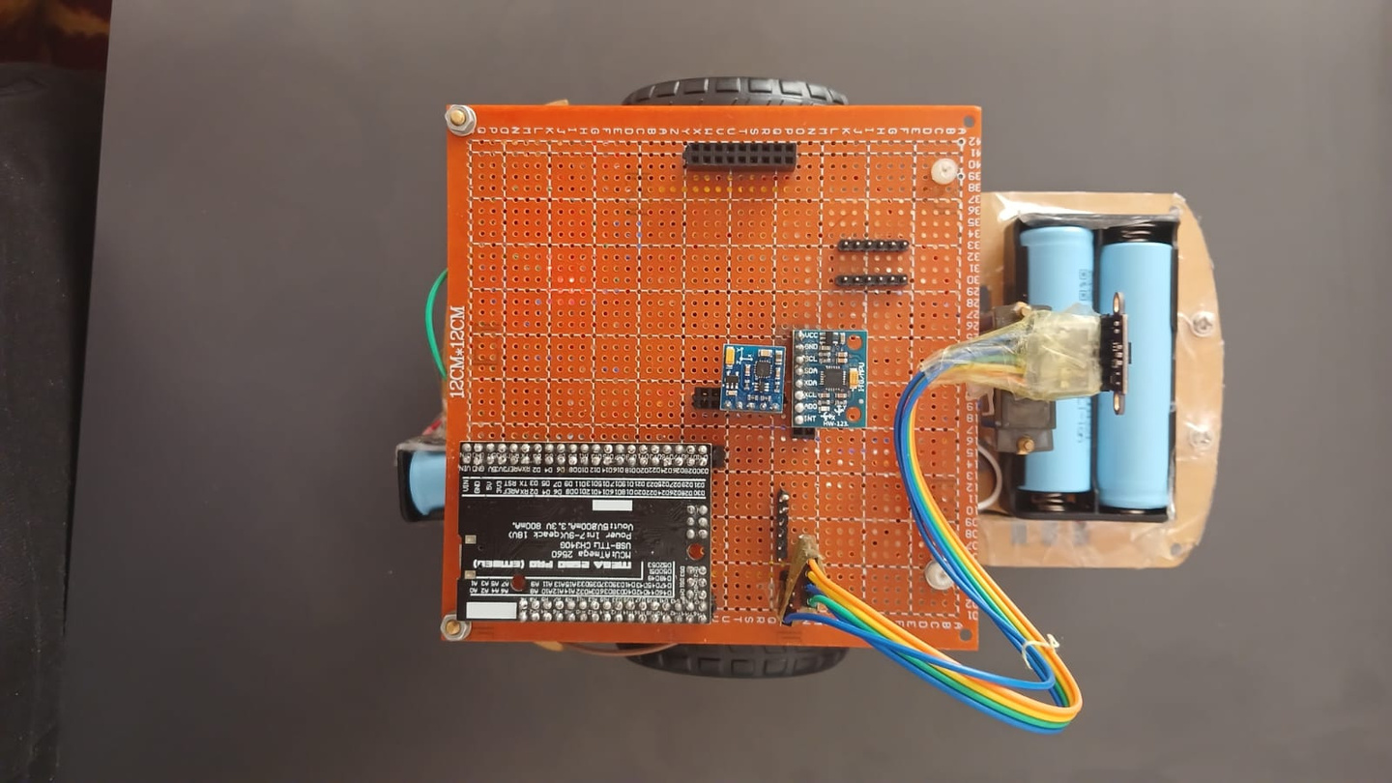
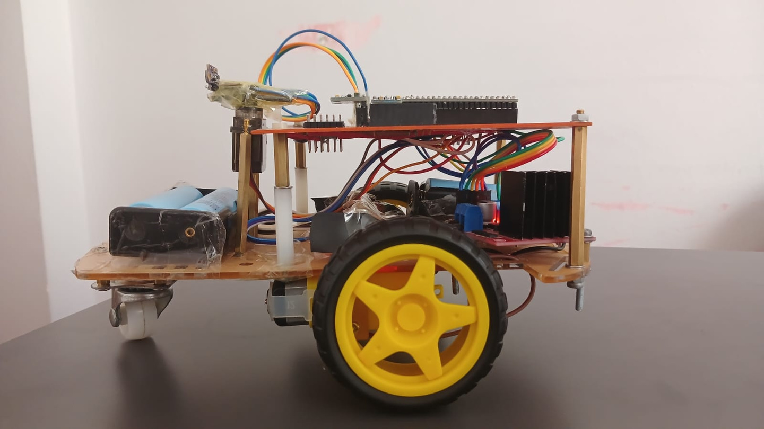
Gerçek Sistem Görseli
Sistem üstten görünüşü
Sistem yandan görünüşü

Slide 7
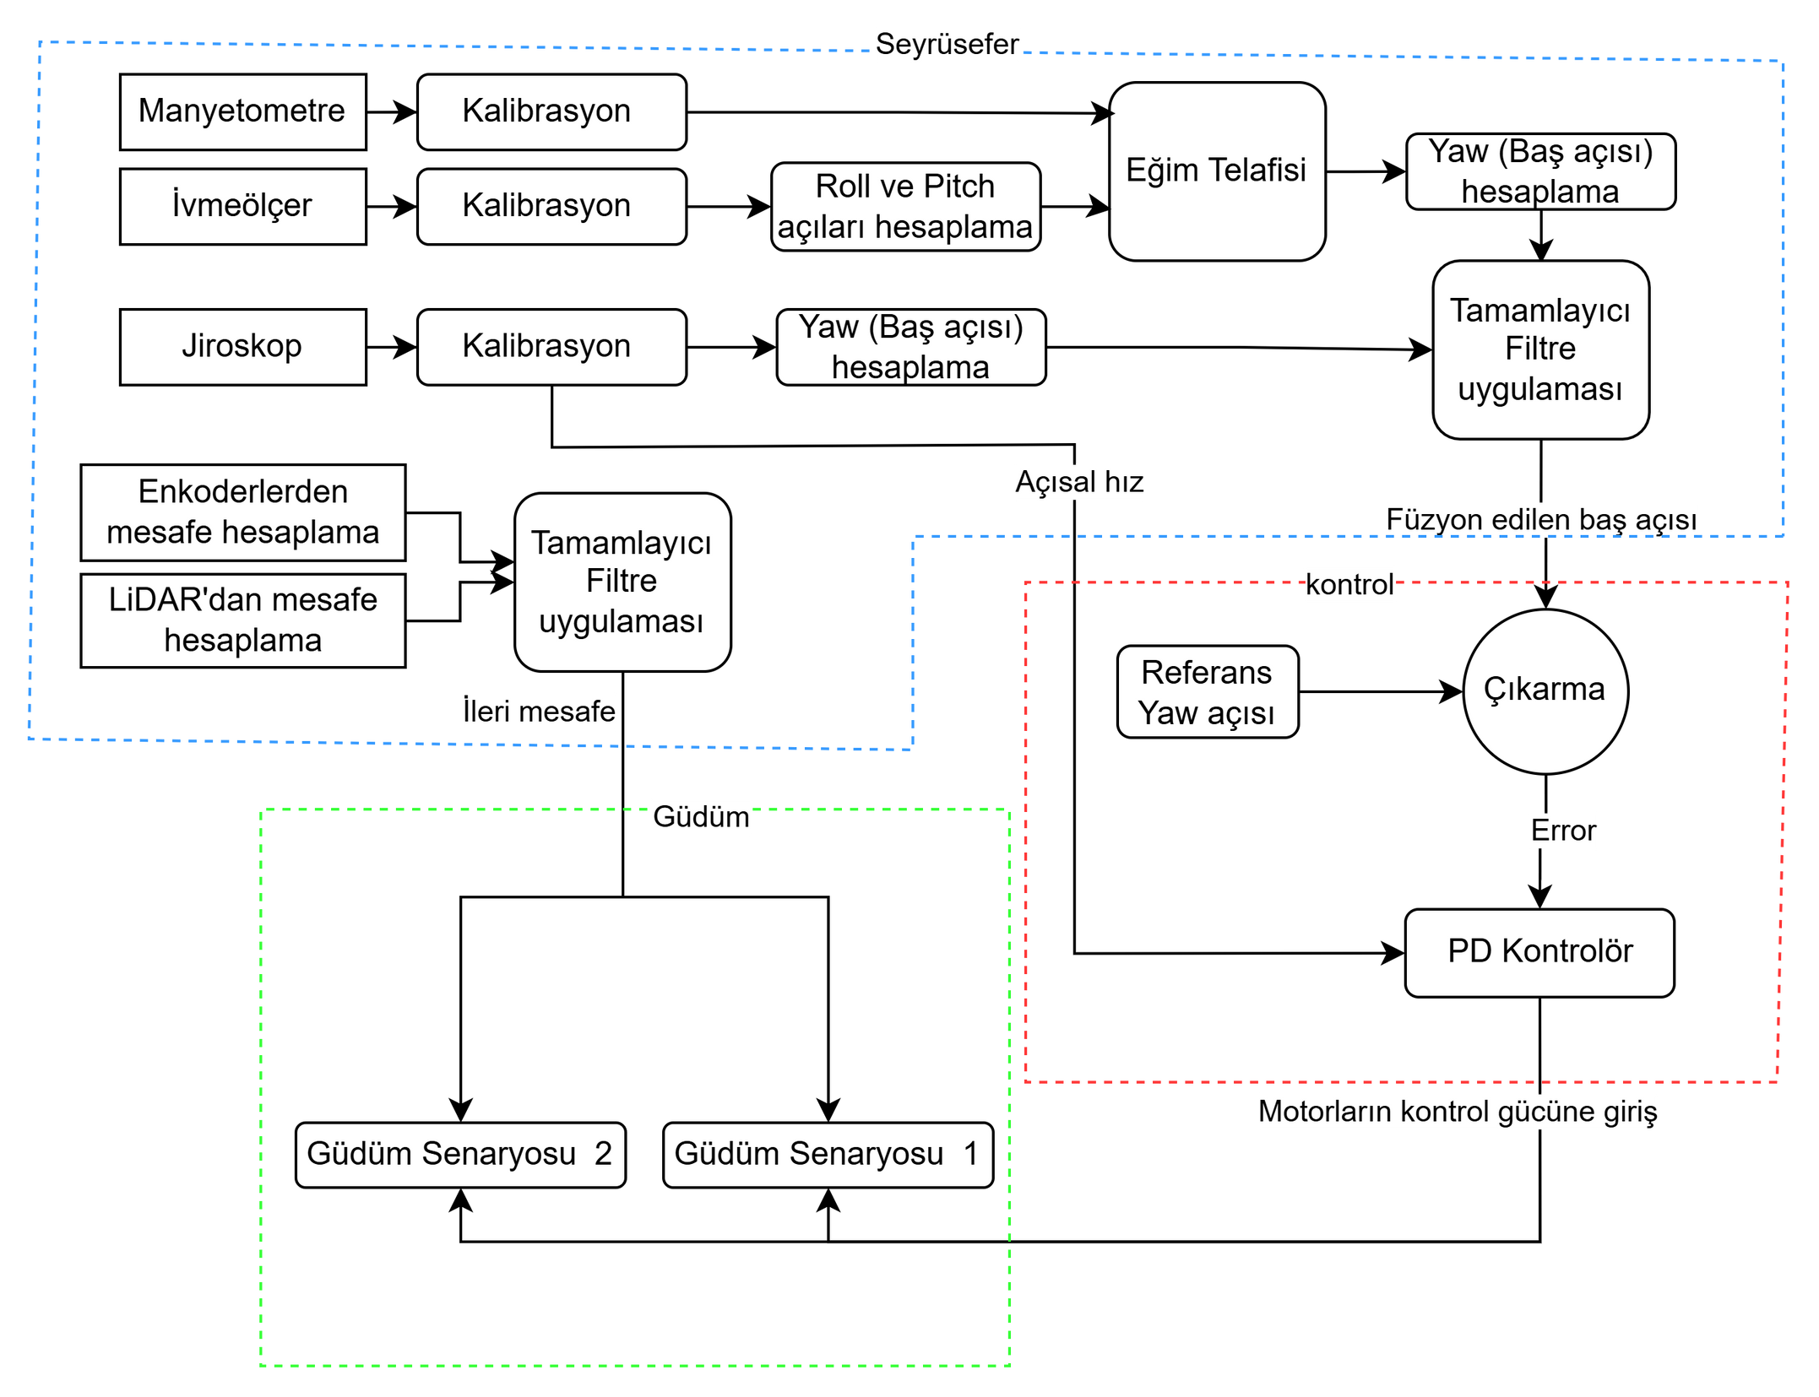
Yazılım Mimarisi Akışı
Yazılım Mimarisi Akışı

Slide 8
Yazılım Mimarisi Akışı
Seyrüsefer Akışı

Slide 9
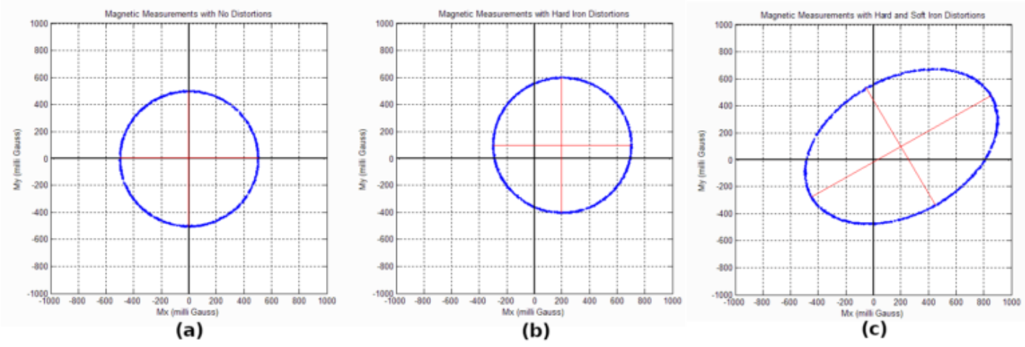
Sensör Kalibrasyonu
a- ideal durumu b- sadece Hard Iron görültülü c- Hard + Soft Iron görültülü
İvmeölçer: min max algoritması ile kalibrasyon
Manyetometre: Elipsoid denklemle kalibrasyon (MagMaster 1.0 uygulaması)
Jiroskop: sistem açıldığında az bekletip ofsetleri almamız yeterli

Slide 10
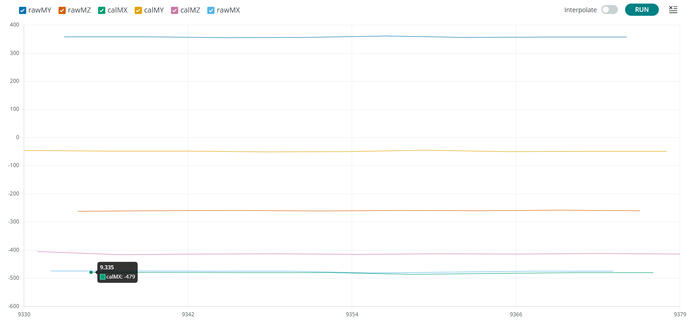
Manyetometre kalibrasyonu
Manyetometre kalibrasyon önce ve sonra çıkan değer grafiği

Slide 11
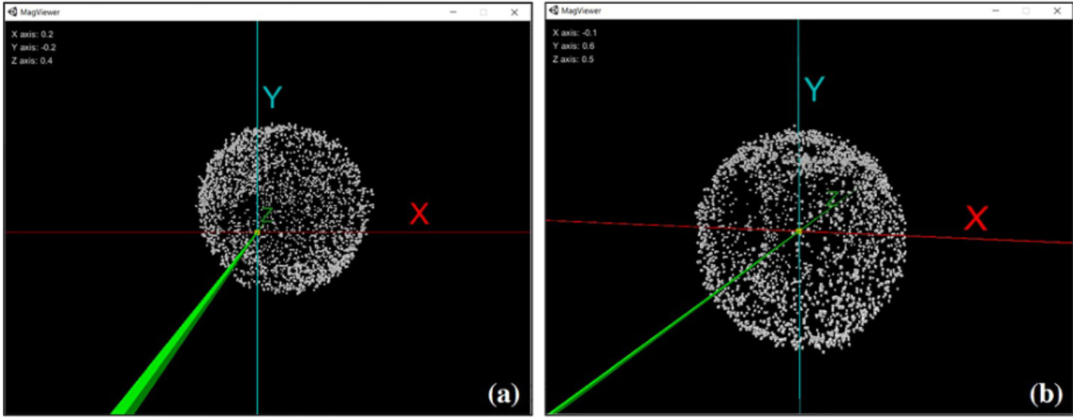
Manyetometre kalibrasyonu
Manyetometre kalibrasyon önce (a) ve kalibrasyon sonra (b) çıkan değer 3D şekli

Slide 12
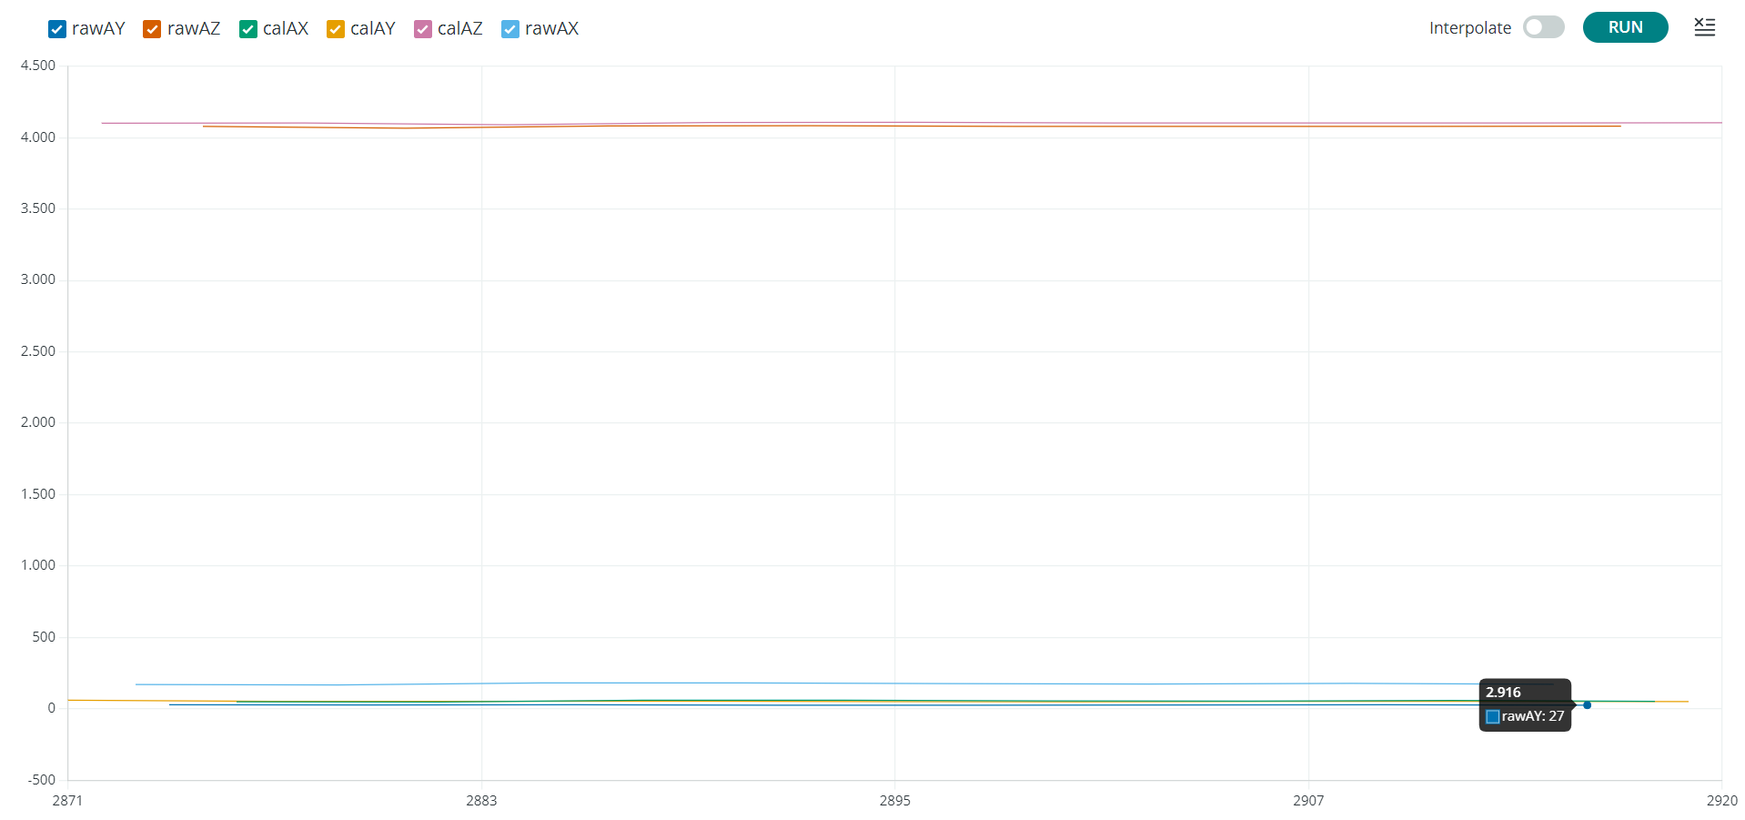
İvmeölçer Kalibrasyonu
İvmeölçer kalibrasyon önce ve kalibrasyon sonra çıkan değer grafiği

Slide 13
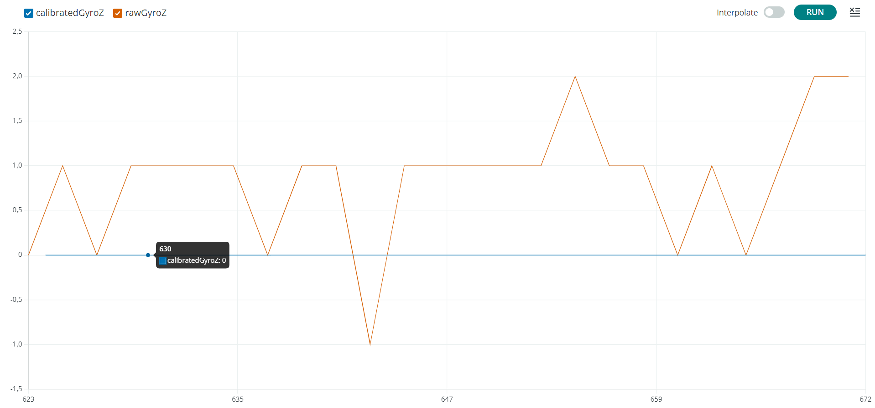
Jiroskop Kalibrasyonu
Jiroskop kalibrasyon önce ve kalibrasyon sonra çıkan değer grafiği

Slide 14
Jiroskop Kalibrasyonu
Jiroskop kalibrasyon önce ve kalibrasyon sonra çıkan değer grafiği

Slide 15
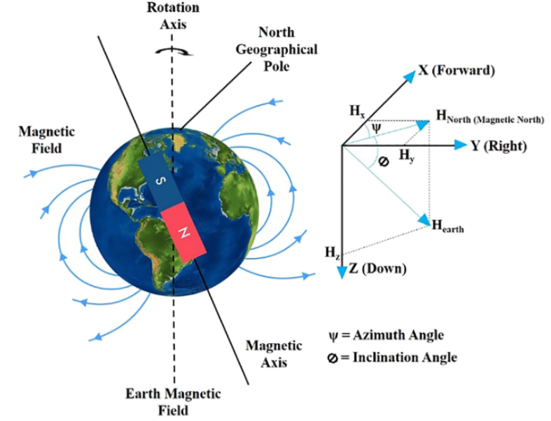
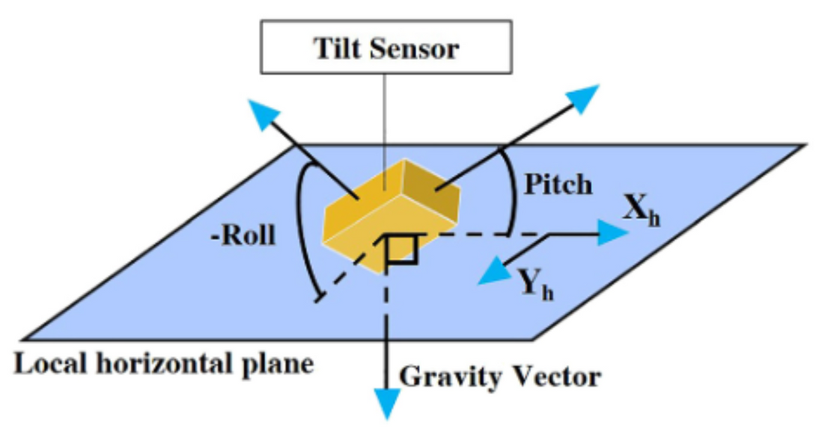
Sensörün Eğim Telafisi
Manyetometre yatay düzlemle eğimlidir
Dünya Manyetik Alanı

Slide 16
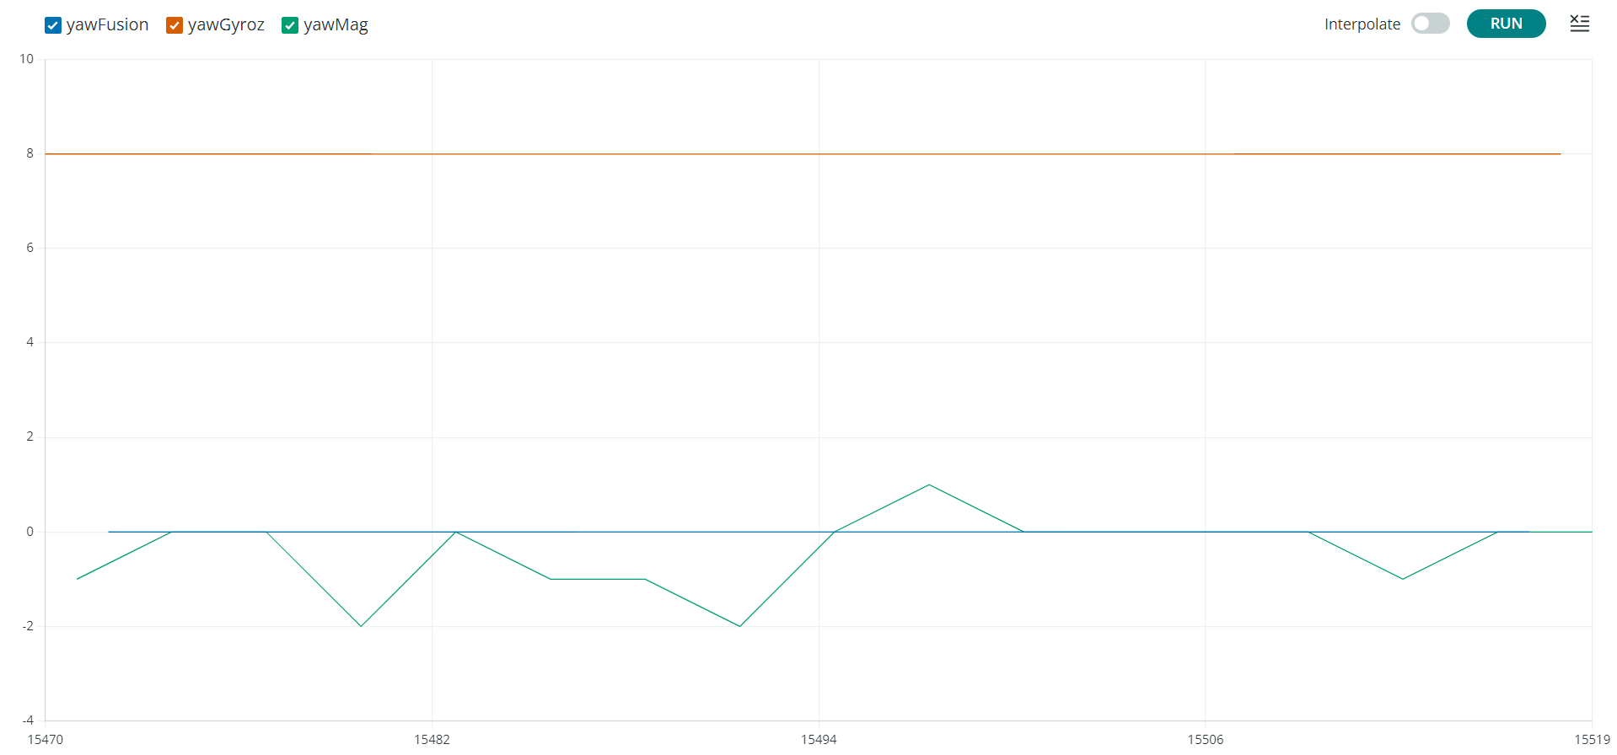
Sensör Füzyonu Sonucu
Açısal hızın integralinde oluşan kayma hatası etkisi ve sensör füzyonu

Slide 17
Yazılım Mimarisi Akışı
Kontrol ve Güdüm Akışı

Slide 18
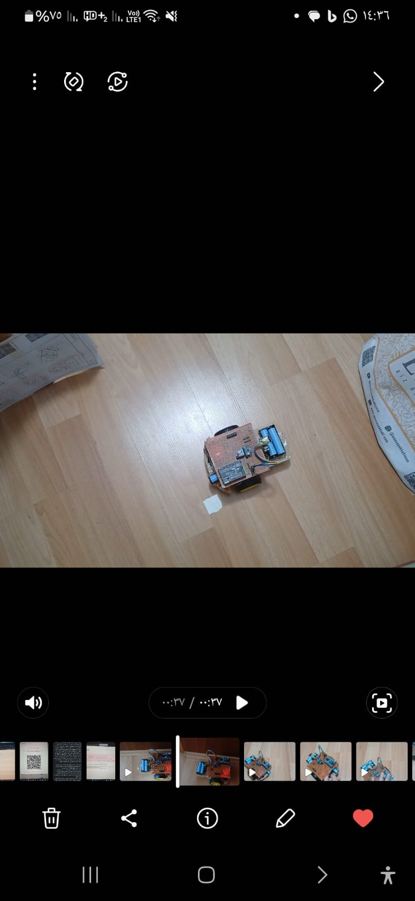
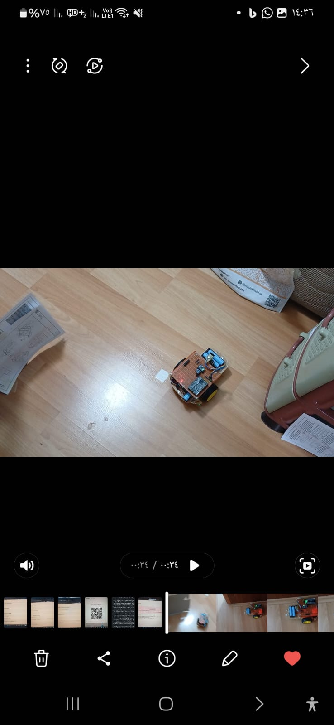
Güdüm Senaryoları
Senaryo 1 videosu
Senaryo 2 videosu LiDAR ile birlikte
Senaryo 2 LiDAR ile birlikte
Senaryo 2 LiDAR Kullanmadan

Slide 19
Kaynakça
[1] Noh, Y., & Yeo, J. (2022). Simplification of calibration of low-cost MARG sensors without high-precision laboratory equipment. ResearchGate. https://www.researchgate.net/publication/366493596
[2] Infineon Technologies. (n.d.). PSoC 1 - Sensing Magnetic Compass with Tilt Compensation (Application Note AN2272, v04.00). https://www.infineon.com/dgdl/Infineon-AN2272
[3] MAGE Project. (n.d.). Geomagnetism Field Model Top Page. http://mage-p.org/mage/gmf-top-e.html
[4] YuriMat. (2023). MagMaster: Magnetometer Hard/Soft Iron Calibration Tool [GitHub repository]. https://github.com/YuriMat/MagMaster
[5] Atadiat. (2020). Magnetometer Soft Iron and Hard Iron Calibration: Why & How. https://atadiat.com/en/e-magnetometer-soft-iron-and-hard-iron-calibration-why-how/

